Slide 1
ONNX2X API Json
修改API存储形式（Json）
将不同框架的API具体实现方式大致分为两种，算子类型以及层类型
算子类型: API(tensor, *args), API(tensor+, *args), API([tensor], *args), API([tensor+], *args);
函数类型: API(*args)(tensor), API(*args)([tensor+]);
具体实现类型：即，不可进行Table Mapping，需要单独实现的函数类型。
算子类型 | API(tensor, *args) | tf.nn.Relu(tensor) | 很多
 | API(tensor+, *args) | tf.math.Sub(tensor+) | 很多
 | API([tensor], *args) | torch.cat([tensor+]) | 目前唯一
 | API([tensor+], *args) | tf.keras.layers.Concat([tensor+], dim=1) | 目前唯一
函数类型 | API(*args)(tensor) | tf.keras.layers.Conv2D(*args)(tensor) | 很多
 | API(*args)([tensor+]) | tf.keras.layers.Add()([tensor+]) | 目前唯一

Slide 2
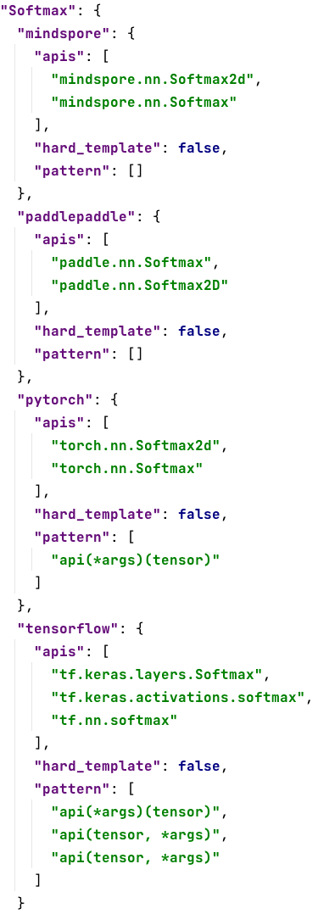
ONNX2X Mapping
依次基于Similarity、模型转换器程序分析（mmdnn, onnx2torch, onnx2tf, mindconverter, x2paddle）对跨框架API进行Mapping；
对每一个API的定义方式进行归纳总结（使用先运行后检验的方法），对于那些没有固定定义模版的API进行单独实现，实现的过程中保证跨框架语义一致性。
 | pytorch | tensorflow | mindspore | paddlepaddle
Similarity | √ | √ | √ | √
mmdnn | √ | √
其他模型转换器 | onnx2torch | onnx2tf | mindconverter | x2paddle

Slide 3
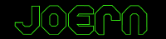
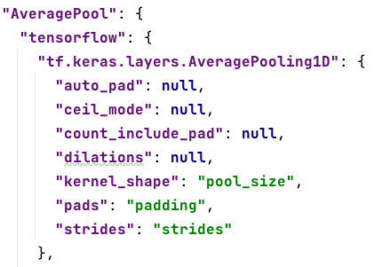
ONNX2X Parameter alignment
API Official Documentation
Parameter similarity
Version1.0
Version2.0
Version2.0目前是待修正的版本，还需要结合其他文件进行API单元测试以及API一致性的单元测试
onnx2torch
onnx2tf
Program analysis
complement
目前文档说明
op_type_mappings.json: ONNX2X中API的映射，用于将ONNX算子翻译为具体框架中的API，包含ONNX2X对应的API、具体API对应的模型以及该API的实现是否是单独实现；
op_type_similarity.json: ONNX算子相似度，用于API变异中保持函数一致性；
parameter_mappings.json: ONNX2X中参数映射，在翻译过程中保持函数翻译一致性。

Slide 4
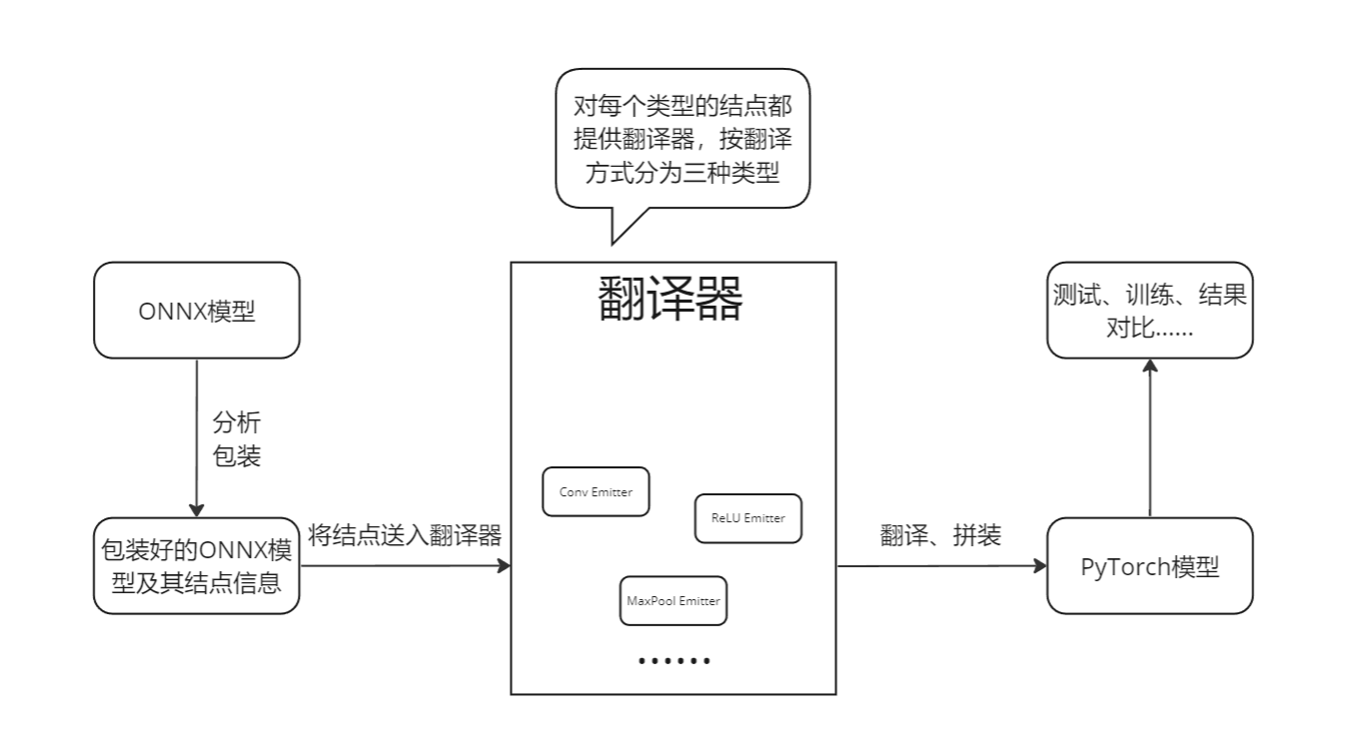
ONNX2X Emitter
结构设计
首先将ONNX模型中的图、结点以及其他输入包装为容易读取的结构，并提供接口来获取结点信息，然后对每种不同类型的结点都设计翻译器，使其转化为具体框架的层。
翻译器实现类型
可以读表完成API和全部参数的映射，在翻译器中直接映射。
可以读表完成API的映射，但是参数映射不全，在读表的基础上补充实现。
无法映射API的算子，在翻译器中单独实现该算子的翻译。

